Slide 1
13. 회계정보시스템의 미래
제 1 절. 지식경영과 인공지능
1. 지식에 대한 개요
2. 지식경영의 개요
3. 인공지능
제 2 절 이비즈니스와 회계정보시스템
1. 전자상거래(EC)
2. E-Business
3. 확장형 ERP(ERP II)

Slide 2
사례에서 배우자13
Amazon.com의 전자소매
1995년 7월 Bezos는 인터넷을 통한 소매 판매의 막대한 잠재력을 상상하면서 전자 소매를 위한 가장 적합한 제품으로 책을 선택하여 Amazon.com을 설립하여 웹사이트에서 전자 카달로그를 통하여 도서를 제공하기 시작
수년 간 이 회사는 고객의 경험을 이용하여 비즈니스 모델을 지속적으로 개량
고객들이 보다 많은 구매를 하도록 유인하기 위하여 서비스와 제휴를 늘려 가고 있음.
고객에게 Amazon.com을 연결시켜 주는 50만의 제휴 파트너
Target과 Circuit City 같은 전국적인 체인과의 계약을 통해 웹에서의 주문 이행을 대행

Slide 3
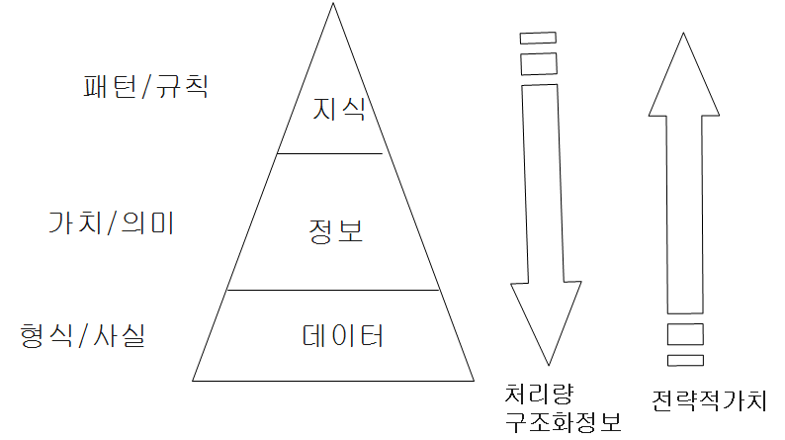
<그림 13-1> 자료(data), 정보와 지식의 차이

Slide 4
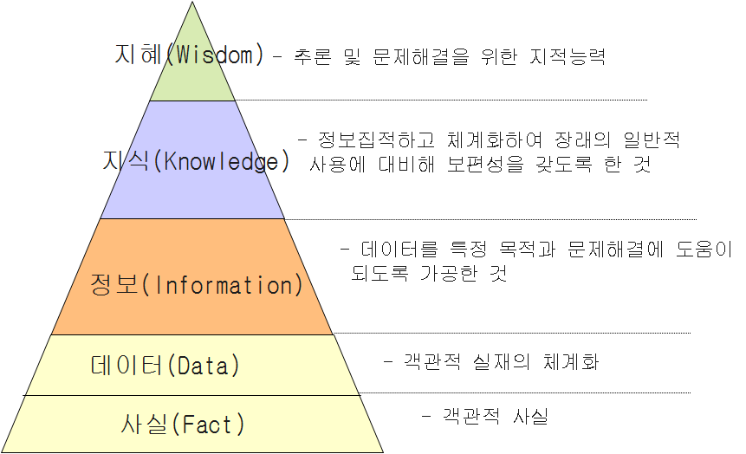
<그림 13-2> 지식의 체계

Slide 5
지식의 유형
지식 | 암묵적 지식(암묵지) | 형태적 지식(형식지)
특징 | 언어화나 형태화가 곤란하고 주관적임. | 언어화 또는 형태화로 결정되고 객관적임.
종류 | 개인 경험, 이미지, 숙련된 기능, 조직문화, 풍토 | 제품 사양, 문서, 데이터베이스, 매뉴얼, 화학식등의 공식, 컴퓨터 프로그램

Slide 6
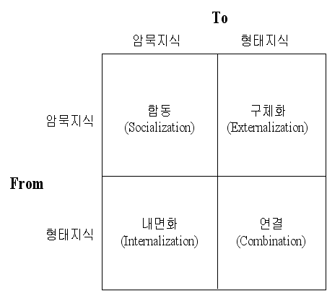
<그림 13-3> 지식의 변화과정

Slide 7
지식 경영(Knowledge Management)
조직의 지식을 체계적이고 효과적으로 관리하고 활용하는 것이라고 할 수 있음
보다 구체적으로 말하면 기업 내외의 지식 자원을 획득하고 교환 및 결합하여 새로운 지식을 창출하고, 이를 기업의 부가 가치 증대에 효과적으로 연결시키는 체계적인 활동
조직의 지적 자산뿐만 아니라 개개인의 지식 및 Know-how를 체계적으로 발굴하여 조직 내의 보편적인 지식으로 공유하고, 이의 활용을 통해 조직 전체의 문제 해결 능력과 경쟁력을 향상시키려는 경영 방식

Slide 8
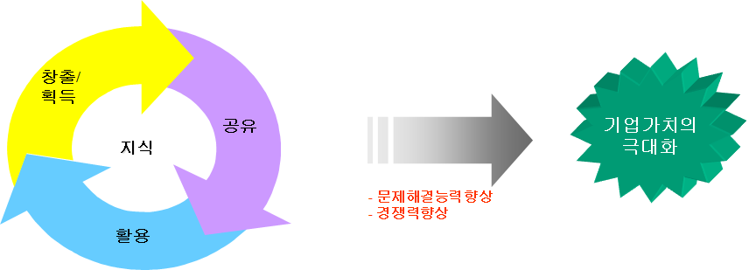
<그림 13-4> 지식 경영의 개념

Slide 9
지식 경영의 기술 요인
데이터웨어하우징(Data Ware Housing)
데이터마이닝(Data Mining),
인트라넷(Intranet),
웹캐스팅(Web Casting),
인공 지능(Artificial Intelligence) 등 새로운 정보 기술의 진보와 정보 기술이 지식 시대의 기업들이 직면한 문제를 해결할 대책을 가지는 지식 경영 시스템(Knowledge Management Systems)

Slide 10
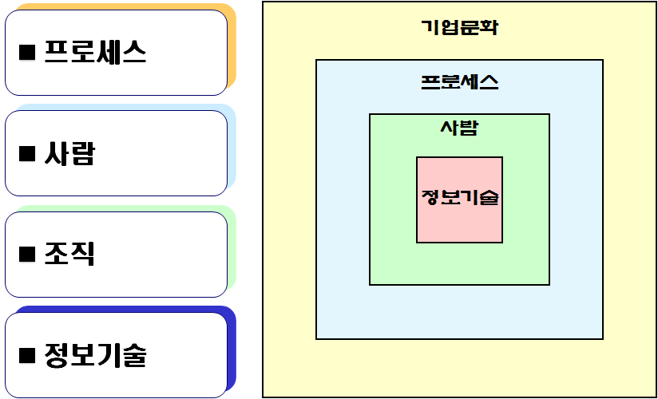
<그림 13-5> 지식 경영의 4가지 구성 요소

Slide 11
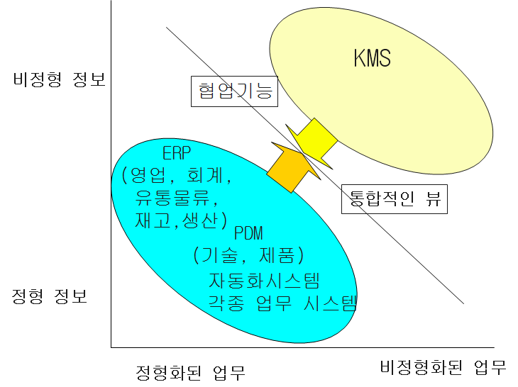
<그림 13-6> 지식 경영 시스템과 기업 시스템

Slide 12
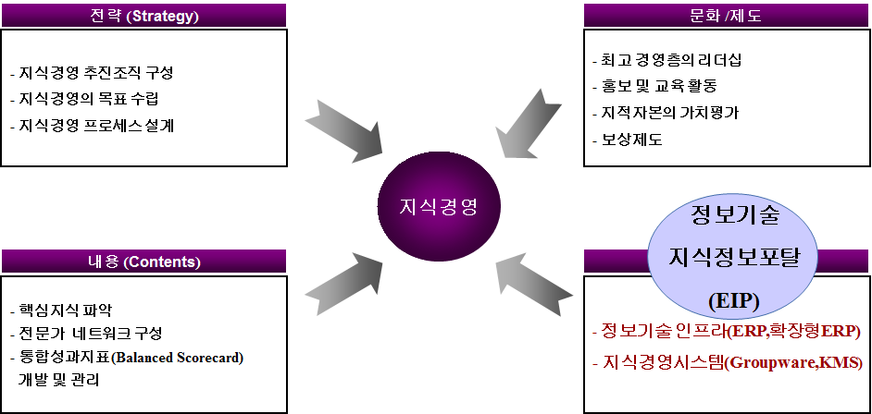
<그림 13-7> 지식 경영의 틀(프레임 워크)

Slide 13
지식경영의 평가
① 정태적 평가
조직의 지식 경영이 어느 정도로 잘 되었는지를 평가하는 것으로 지식 경영의 결과 생긴 지식자본을 측정하는 것으로 Kaplan & Norton의 BSC(Balanced Score Card)와 유사한 것.
② 동태적 평가
지식 경영의 프로세스가 잘 진행되었는지를 평가하는 것으로 지식 프로세스 자체의 변동을 측정하는 것.

Slide 14
인공 지능의 정의
컴퓨터공학, 생물학, 심리학, 언어학, 수학, 공학, 경영학 및 회계학 등 여러 학문분야에 기초를 둔 학문으로서 그 목적은 "보고, 듣고, 말하고, 느끼며, 생각할 수 있는 컴퓨터"를 개발하려는데 있음.

Slide 15
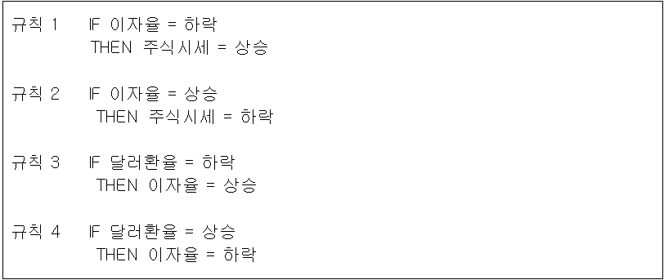
<그림 13-8> 이자율과 환율 지식에 대한 IF-THEN 규칙 표현

Slide 16
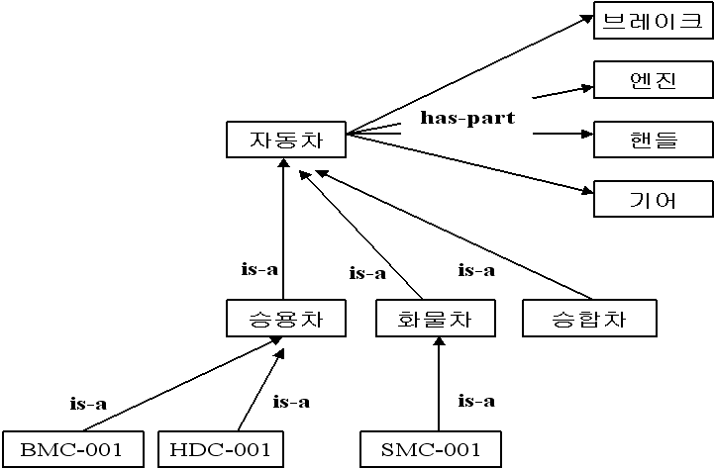
<그림 13-9> 자동차의 지식에 대한 의미론적 네트워크 표현

Slide 17
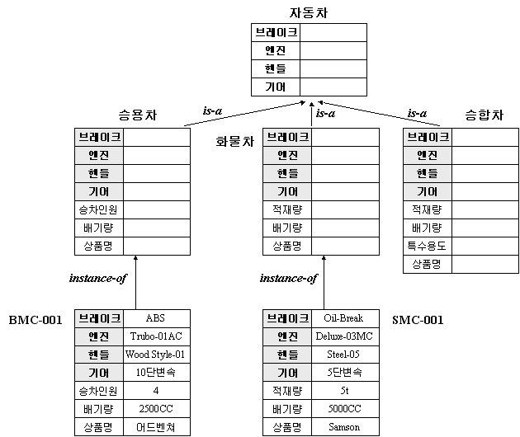
<그림 13-10>자동차 지식에 대한 프레임 표현

Slide 18
<그림 13-11> 현금 및 현금성자산에 대한 지식의 표현
IF (IS "처리할 거래는 다음 중 어느 것?" '"자산의 증가거래") (IS "증가하는 자산의 종류는?" '"즉시 현금화할 수 있다.") (IS "당좌자산임? 다음 중 증가자산의 종류는?" '현금및현금성자산) THEN (IS "차변 현금및현금성자산 xxx " TRUE) (NEW-VALUE '거래 '차변 '현금및현금성자산) ELSE)

Slide 19
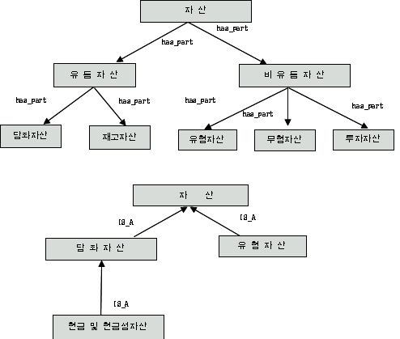
<그림 13-12> 자산의 의미망적 네트워크 표현

Slide 20
<그림 13 - 13> UNIK-FRAME을 이용한 회계지식의 표현
;;; ;;; 관계 ;;; ;;; 회계거래 ;;; (deframed 회계거래 (날짜) (차변) (대변) (next-id 1)) ;;; ;;; 계정항목1 (deframed 계정항목 (회계거래) (차변) (금액)) | ;;; ;;; 계정항목2 ;;; (deframed 자산 (is-a 계정항목)) (deframed 부채 (is-a 계정항목)) (deframed 자본 (is-a 계정항목)) (deframed 수익 (is-a 계정항목)) (deframed 비용 (is-a 계정항목)) | (deframed 손익 (is-a 계정항목)) (deframed 제조경비 (is-a 계정항목)) (deframed 자본조정 (is-a 계정항목)) (deframed 감가상각누계액 (is-a 계정항목)) (deframed 대손충당금 (is-a 계정항목)) ;;; ;;; 계정항목3-자산 ;;; (deframed 현금및현금성자산 (is-a 자산) (next-id1))

Slide 21
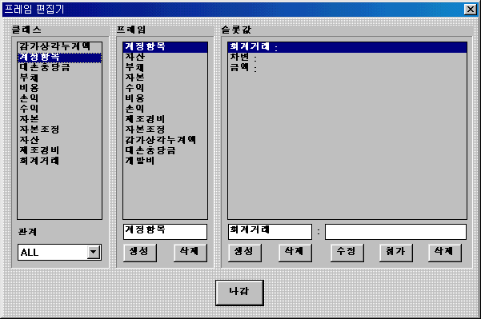
<그림 13 -14> 프레임 편집기에 의한 회계지식의 표현

Slide 22
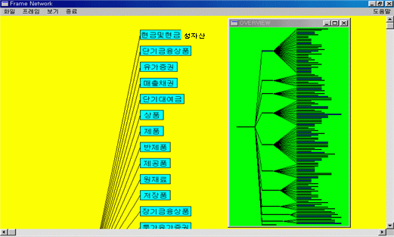
<그림 13-15> 회계의 계정항목들에 대한 프레임 그래프 전체보기화면

Slide 23
전자 상거래(EC)
소비자와 생산자에게 모두 이익을 제공한다는 측면에서 그 가치가 큰 것
산업 혁명 이후 또 하나의 혁명으로 불릴 정도로 산업에 미치는 영향이 큼.
전자 화폐는 디지털 화폐로 '보이지 않는 손' 이 아니라 '보이지 않는 돈'
상품에 대한 결제가 인증을 통해 신뢰성 있게 이루어지게 됨.
소프트웨어의 개발과 업그레이드의 비용을 인식하는 방법
새로운 디지털 상품, 즉 콘텐츠는 인터넷을 통해 디지털화되어 판매되는 상품(소프트웨어, 음악, 도서)

Slide 24
전자 상거래가 태동하게 된 배경
전자 자료 교환 시스템(Electronic Data Interchange: EDI)
부가 가치 통신망(Value Aided Network: VAN)
월드와이드웹(World Wide Web: WWW)
글로벌 네트워크(Global Network)

Slide 25
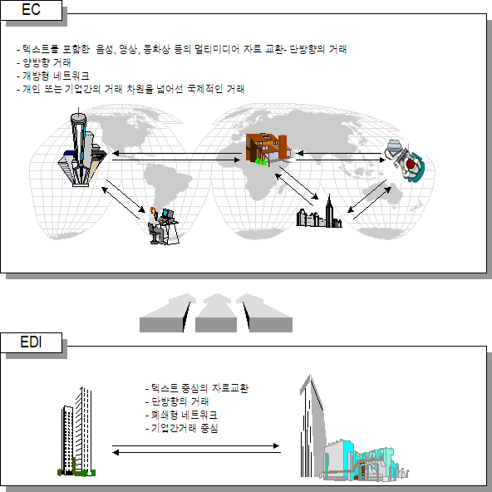
<그림 13-16> 전자 자료 교환에서 전자 상거래로 발전

Slide 26
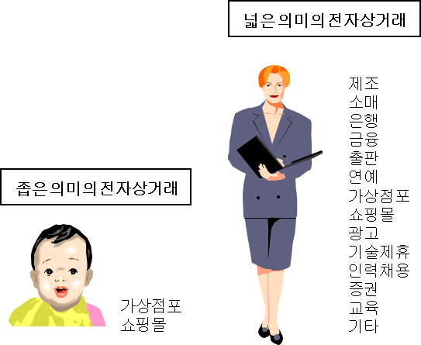
<그림 13-17> 전자 상거래의 의미

Slide 27
전자 상거래 구성요소
1) 개방형 네트워크
2) 인터넷
3) 전자 우편(E-mail)
4) 생산자
5) 소비자
6) 판매자 등

Slide 28
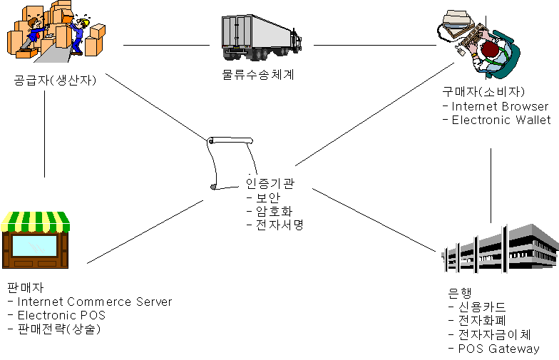
<그림 13-18> 전자 상거래의 하부 구조

Slide 29
E-Business
인터넷 혹은 인터넷 기술을 비즈니스에 직접 적용하는 것
비즈니스의 모든 구성 요소( 고객, 직원, 공급자, 협력사, 프로세스)들이 인터넷 기반기술을 통해 전자적으로 긴밀하게 연결되는 새로운 비즈니스 모델을 의미.
유인성, 보다 빠르게, 고객 중심의 비즈니스

Slide 30
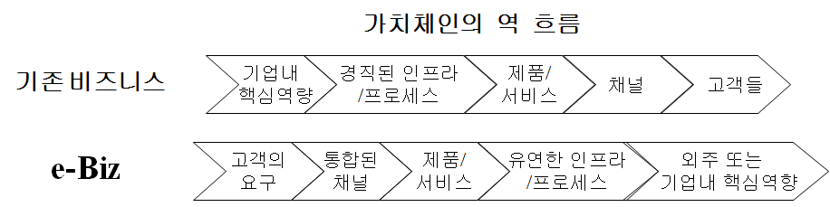
<그림 13-19> 가치 사슬의 역방향 흐름

Slide 31
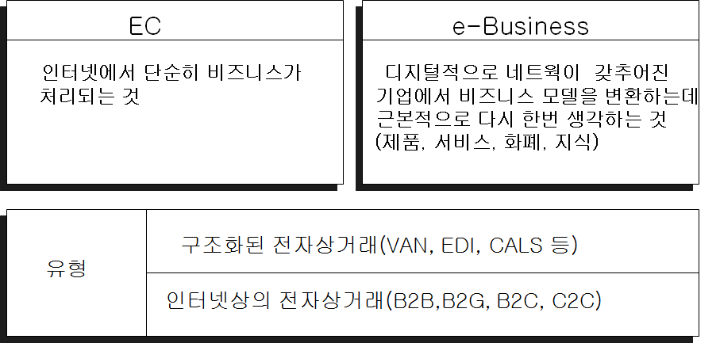
<그림 13-20> EC와 E-Business 의미의 차이

Slide 32
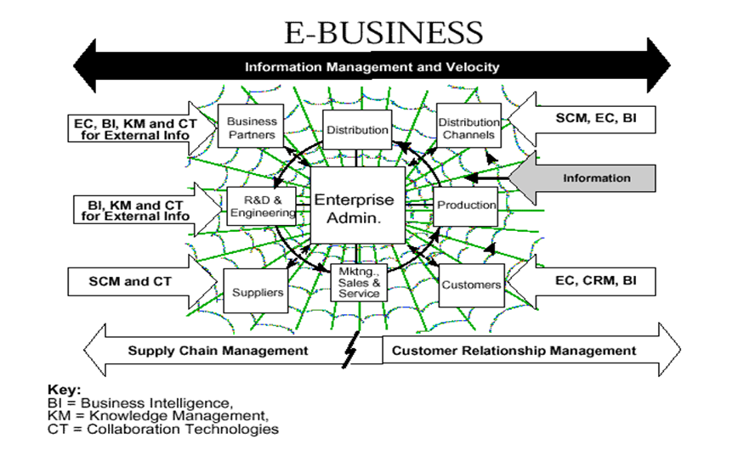
<그림 13-21> E-Business 영역

Slide 33
확장형 ERP(ERP II)
인사․자재․생산․판매․영업․품질 등이 대표적이다. 이러한 다양한 경영 자원을 하나의 통합 정보 시스템으로 관리해 경쟁력 강화와 생산성 향상, 이윤 극대화 등을 가져다주는 시스템이 전사적 자원 관리(ERP: Enterprise Resource Planning)
기업 내의 모든 인적․물적 자원을 효율적으로 관리해 궁극적으로 기업의 경쟁력 강화를 낳게 하는 통합 정보 시스템
ERP의 개념과 역할을 넓힌 확장ERP의 일종

Slide 34
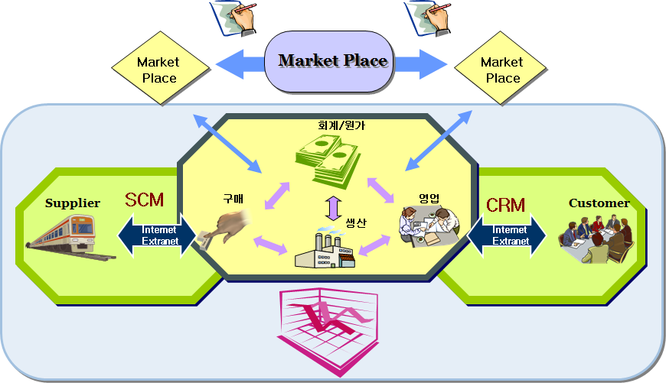
<그림 13-22> 확장형 ERP 개념

Slide 35
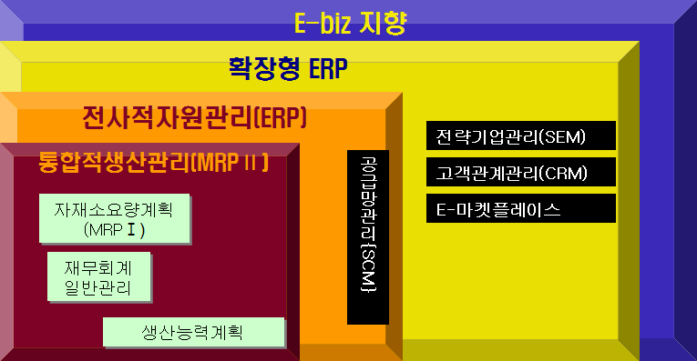
<그림 13-23> 확장형 ERP 범위

Slide 36
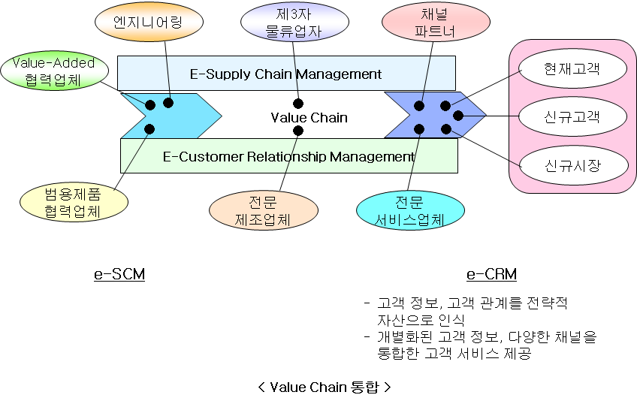
<그림 13-24> 확장형 ERP 프로세스

Slide 37
질의 및 응답
질의
응답

